Slide 1

에이블스쿨 DX컨설턴트 빅프로젝트
1주차 사전 가이드
2024.06.17(월) ~ 6.21(금)

Slide 2
1. 프로젝트 가이드 - 역량목표
구분 | 역량 목표
과제선정 | 데이터분석 기반 DX솔루션 과제를 발굴 할 수 있다
DX솔루션기획 | DX솔루션개요서의 솔루션 기능 구현을 위한 데이터 분석 방향을 설정할 수 있다.
 | 데이터 분석을 위한 데이터를 수집할 수 있다.
 | 수집한 데이터를 기반으로 데이터분석을 통해 기능을 구현할 수 있다.
 | 분석 결과를 시각화할 수 있다.
 | 솔루션에 대한 산업을 정의하고 환경분석을 통해 고객군의 니즈를 식별할 수 있다.
 | 고객군을 세분화하고, 타겟 고객군을 선별할 수 있다.
 | 타겟 고객군 대상 솔루션의 가치제안을 정의할 수 있다.
 | 솔루션의 비즈니스모델을 정의할 수 있다.
제안서작성 | 특정 제안 대상 고객사를 식별할 수 있다.
 | 제안고객사 대상 제안 전략을 수립할 수 있다.
 | 제안 전략에 따라 제안서를 작성할 수 있다.
제안PT | 제안PT에 대한 스토리라인을 설정할 수 있다.
 | 설득력 있는 제안 PT 발표자료를 작성할 수 있다.
 | 설득력 있는 제안PT 할 수 있다.
제출/공유 | 프로젝트 산출물 기능을 적절히 표현하는 시연 영상을 제작할 수 있다
 | 실무 업무프로세스를 적용하여 진행한 프로젝트 결과물 내용을 평가자에게 원활히 소개할 수 있다

Slide 3
1. 프로젝트 가이드 –진행 경로
빅프로젝트는 주로 AIVLE-EDU/ 팀즈에서 진행
조회/종례
프로젝트 수행
반별 코칭
심의요청,
산출물
제출
반별 팀즈
빅프로젝트
조별 팀즈
빅프로젝트
반별 팀즈
AIVLE-EDU
빅프로젝트 탭
에이블 매니저 진행
에이블러 진행
에이블 코치 진행
에이블러 진행

Slide 4
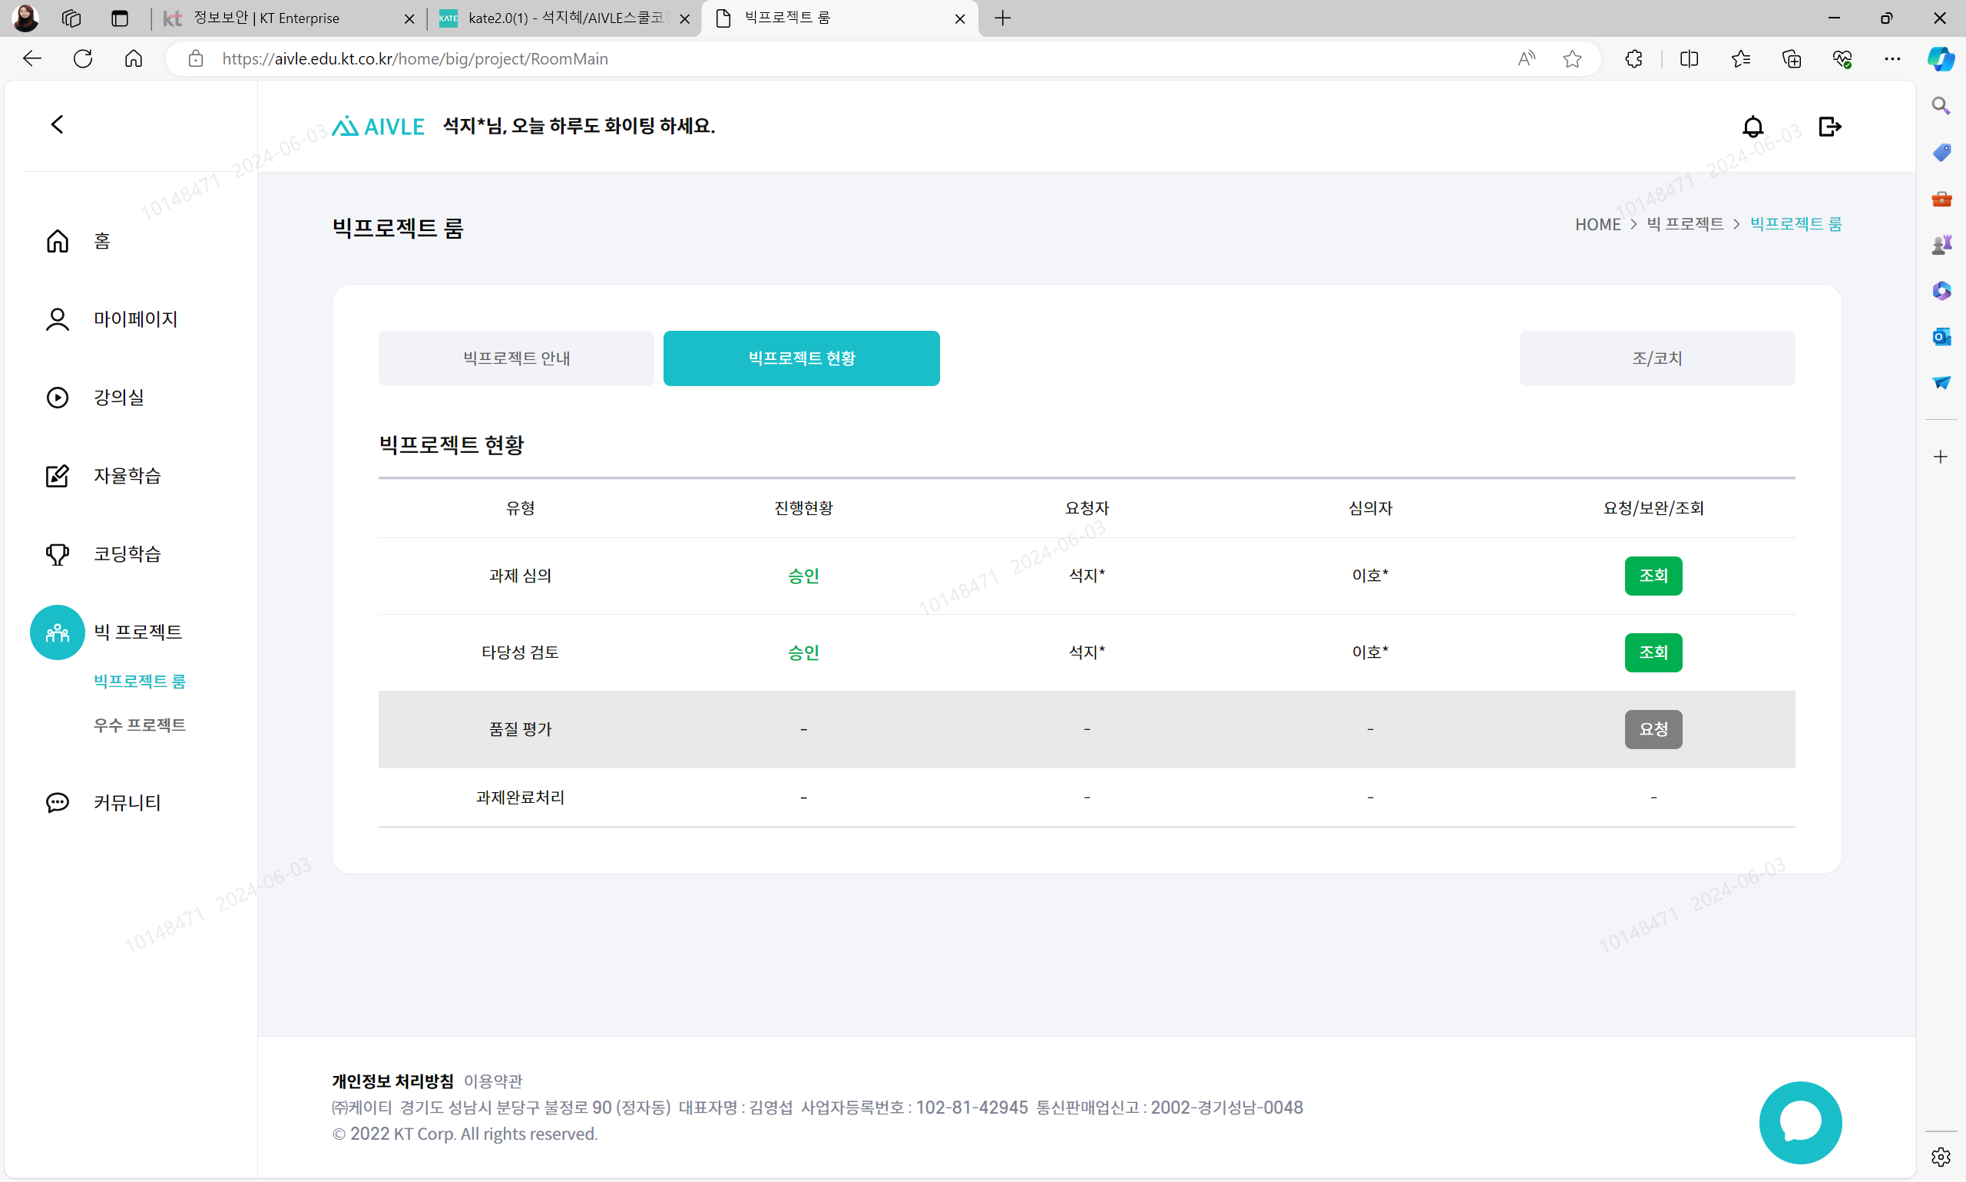

1. 프로젝트 가이드 – 산출물 제출
수행한 프로젝트 산출물은 기한에 맞춰 제출 해주세요!
산출물 관리 도구 → AIVLE_EDU
AIVLE_EDU
[조별 프로젝트 산출물 업로드]
① AIVLE_EDU > 빅프로젝트 – 빅프로젝트 룸 – 빅프로젝트 현황
② 과제 심의 부터 과제 완료 처리까지 스텝별로
‘심의 요청’을 통해 산출물 업로드
2
1

Slide 5
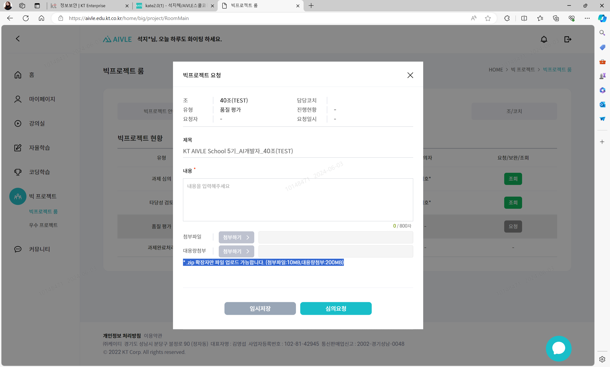
1. 프로젝트 가이드 – 산출물 제출
수행한 프로젝트 산출물은 기한에 맞춰 제출 해주세요!
산출물 관리 도구 → AIVLE_EDU
AIVLE_EDU
[조별 프로젝트 산출물 업로드]
① 제목은 자동생성( KT AIVLE School 5기_트랙_조)
② 내용 작성
③ 첨부파일에 산출물 첨부 > 심의 요청 클릭
* zip 확장자만 파일 업로드 가능
* 기본 첨부파일 10MB , 대용량 200 MB 까지 가능
[제출 파일명]
산출물 제출 파일명 : AI_1조_1주차.zip
※ 제출 파일명을 반드시 준수해서 요청 해주세요

Slide 6
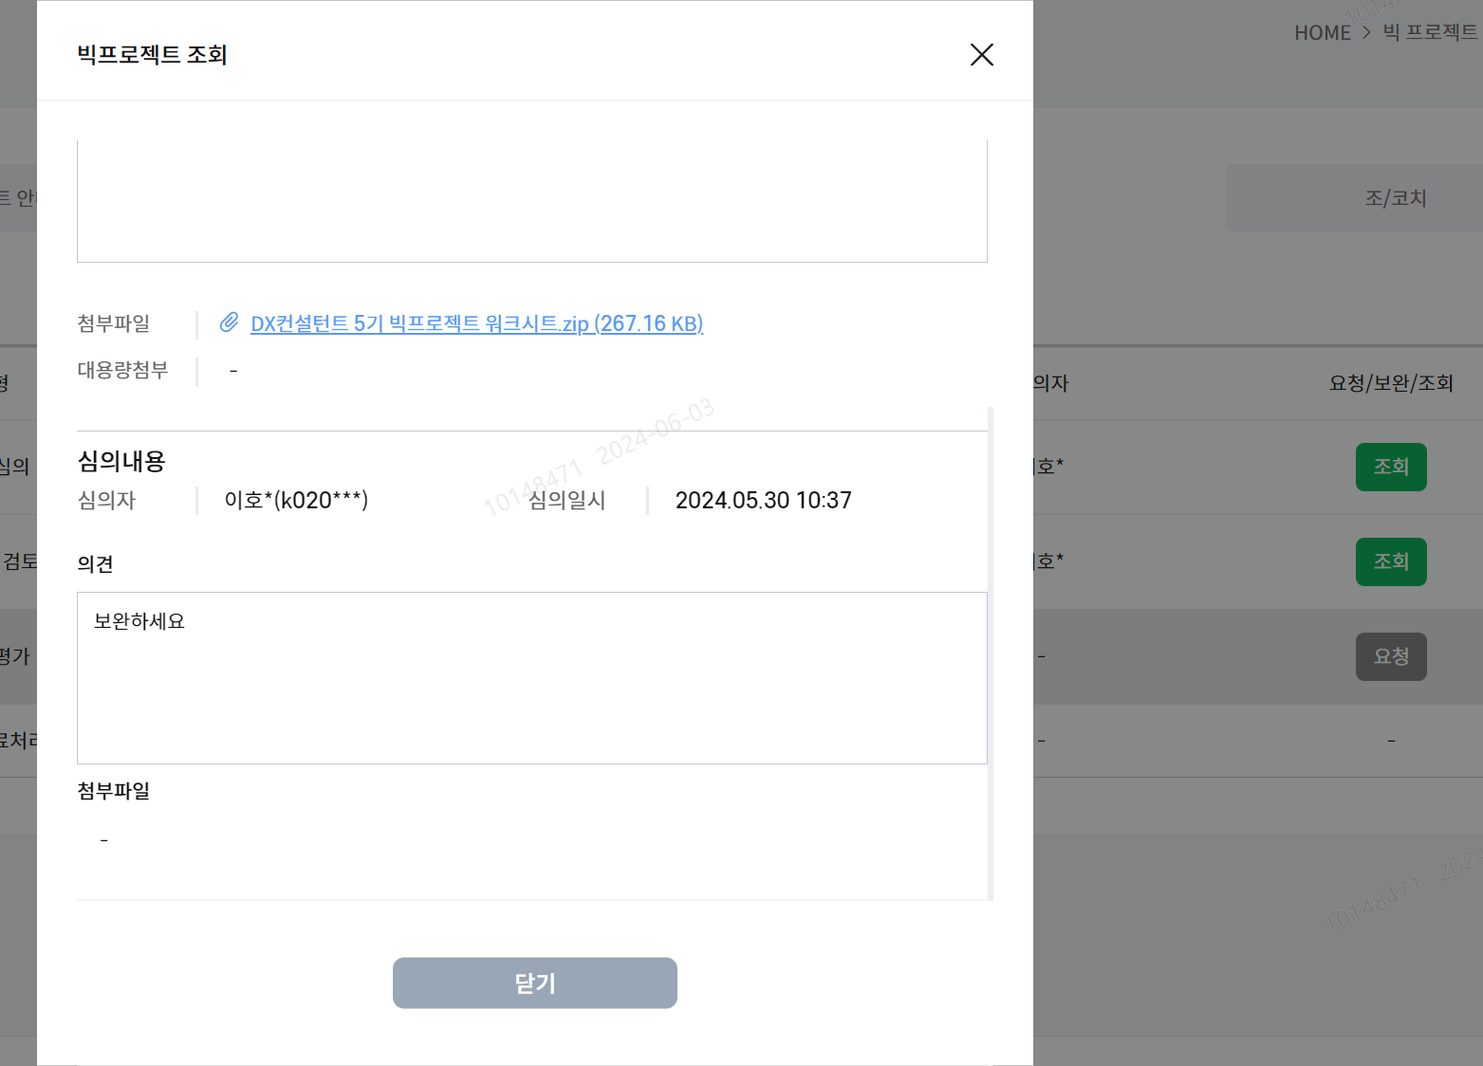
1. 프로젝트 가이드 – 산출물 제출
수행한 프로젝트 산출물은 기한에 맞춰 제출 해주세요!
산출물 관리 도구 → AIVLE_EDU
AIVLE_EDU
[조별 프로젝트 산출물 업로드]
① 요청 후 ‘보완’ 또는 ‘승인’으로 심의 진행
* 보완 : 심의자가 보완 요청 시 다시 심의 요청 진행
* 승인 : 심의자가 승인 시 조회만 가능
② 과제 심의가 끝나면 다음 스텝으로 진행

Slide 7
2. 일정 & 시간표 – 주요 일정
사전준비
개인별 과제 정의서
2~3주차
1주차
개인별 작성 후 6 .14(금) 까지 제출
과제 심의 단계
타당성 검토 단계
6.4(화)
6.17~18
6.18 ~ 6.21
6.24 ~ 6.28
7.1 ~ 7.5
프로젝트 설명회
2주차 코칭
3주차 코칭
사전과제 워크숍/
과제 발굴 워크숍
1주차 코칭
4~5주차
6주차
7주차
품질 평가 단계
완료 처리 단계
발표회
7.8 ~ 7.12
7.15 ~ 7.19
7.22 ~ 7.26
7.30(화)
4주차 코칭
빅프로젝트 발표회
5주차 코칭
6주차 코칭
잡페어/수료식

Slide 8
2. 일정 & 시간표 - 세부일정
구분 |  | 권장진도 | 산출물 | 주간 일정
 |  |  |  | 월 | 화 | 수 | 목 | 금
과제 심의 | 1주차 (06.17~ 06.21) | [목표] 과제 발굴/구체화, DX솔루션개요서 작성 ㅇ 과제 확정 ㅇ 데이터 분석 방향 ㅇ 활용 데이터 수집 | Weekly Scrum, 조별 과제정의서, 데이터 정의서 | 과제발굴 워크숍 (비대면) | 1등워크숍 (대면) | 프로젝트 수행 | 반별 코칭 | 프로젝트수행 산출물 제출 (심의 요청)
타당성 검토 | 2주차 (6.24~ 6.28)
 |  | [목표] 데이터 분석 및 시각화, 제안전략 수립 ㅇ 데이터 분석을 통한 기능 정의 ㅇ 환경분석을 통한 고객니즈 정의 | Weekly Scrum, 데이터분석,환경분석서 시각화결과,가치요약서,전략 수립서 | 프로젝트 수행 | 프로젝트 수행 | 반별코칭 | 프로젝트 수행 | 프로젝트 수행 산출물 제출 (심의 요청)

Slide 9
2. 일정 & 시간표 – 6/17 (월)
조별 코칭 진행 → 시간표에 맞춰 조별 코치가 방문하여 코칭 합니다.
6. 17 (월) 일정표
구분 | 활동 | 시간 | 플랫폼 | 진행 | 내용
1 | 출석 | ~ 09:00 | AIVLE-EDU |  | 출석 체크인
2 | 체크인 미팅 | 09:00 ~ 09:10 | 반별 팀즈 | 매니저 | 체크인 미팅 참석
3 | 강의 | 09:10 ~ 10:00 | 전체 팀즈 | KT 코치 | 프로젝트 수행 가이드
4 | 프로젝트 | 10:00 ~ 12:00 | 조별 팀즈 |  | 조별 프로젝트 수행 - 개인 과제 공유
5 | 점심 | 12:00 ~ 13:00
6 | 프로젝트 | 13:00 ~ 17:00 | 조별 팀즈 | KT 코치 | 조별 프로젝트 수행 - 조별 코칭 진행
7 | 프로젝트 | 17:00 ~ 17:50 | 조별 팀즈 |  | 조별 프로젝트 수행 - 조별 토론 진행
8 | 체크아웃 미팅 | 17:50 ~ 18:00 | 반별 팀즈 | 매니저 | 체크아웃 미팅 참석

Slide 10
2. 일정 & 시간표 – 6/17 (월)
조별 코칭 진행 → 코칭시간 내 조별 코치가 방문하여 코칭합니다.
시간대 | DX조 | 코치 | DX조 | 코치 | DX조 | 코치
13:00~13:20 | 1반 1조 | 김계리 | 4반 11조 | 석지혜 | 7반 20조 | 최혜민
13:20~13:40 | 1반 2조 |  | 4반 12조 |  | 7반 21조
13:40~14:00 | 1반 3조 |  | 4반 13조 |  | 7반 22조
14:00~14:20 | 2반 4조 |  | 5반 14조 |  | 8반 23조
14:40~15:00 | 2반 6조 |  | 5반 15조 |  | 8반 24조
15:00~15:20 | 2반 6조 |  | 5반 16조 |  | 8반 25조
15:20~15:40 | 3반 7조 |  | 6반 17조 |  | 9반 26조
15:40~16:00 | 3반 8조 |  | 6반 18조 |  | 9반 27조
16:00~16:20 | 3반 9조 |  | 6반 19조 |  | 9반 28조
16:20~16:40 | 3반 10조 |  |  |  | 10반 29조
16:40~17:00 |  |  |  |  | 10반 30조
17:00~17:20 |  |  |  |  | 10반 31조

Slide 11
2. 일정 & 시간표 – 6/18 (화)
과제구체화 워크숍 진행 → 오프라인 대면 강의장에서 안내에 따라 참여해주세요
지역별 강의실 안내
지역 | 반 | 조 | 장소 | 상세 주소 | 강의실
수도권 | 1반 | 3개 | 분당교육장 | 경기도 성남시 분당구 불정로 90, 3층/5층 | 301호
 | 2반 | 3개 |  |  | 302호
 | 3반 | 4개 |  |  | 501호
 | 4반 | 3개 |  |  | 502호
 | 5반 | 3개 |  |  | 503호
 | 6반 | 3개 |  |  | 504호
충남/충북 | 7반 | 3개 | 탄방빌딩 | 대전시 서구 탄방동 649 13층 | 13층 1강의실
대구/경북 | 8반 | 3개 | 북대구빌딩 | 대구 북구 고성로 141 | 1층 5강의실
전남/전북 | 9반 | 3개 | 신안빌딩 | 광주시 북구 무등로 202번길 15 | 본관 2.5층
부산/경남 | 10반 | 3개 | 부산훈련장 | 부산시 중구 중앙동 4가 75-1 | 7층 1강의실

Slide 12
2. 일정 & 시간표 – 6/19(수)
프로젝트 수행 → 조별 프로젝트에 시간 맞춰 참여하시기 바랍니다.
6. 19(수) 일정표
구분 | 활동 | 시간 | 플랫폼 | 진행 | 내용
1 | 출석 | ~ 09:00 | AIVLE-EDU |  | 출석 체크인
2 | 체크인 미팅 | 09:00 ~ 09:10 | 반별 팀즈 | 매니저 | 체크인 미팅 참석
3 | 프로젝트 | 09:20 ~ 12:00 | 조별 팀즈 |  | 조별 프로젝트 수행
4 | 점심 | 12:00 ~ 13:00
5 | 프로젝트 | 13:00 ~ 17:50 | 조별 팀즈 |  | 조별 프로젝트 수행
6 | 체크아웃 미팅 | 17:50 ~ 18:00 | 반별 팀즈 | 매니저 | 체크아웃 미팅 참석

Slide 13
2. 일정 & 시간표 – 6/20(목)
반별 코칭 진행 → 코칭시간 내 반별 코치가 방문하여 코칭합니다.
6. 20(목) 세부 일정표
구분 | 활동 | 시간 | 플랫폼 | 진행 | 내용
1 | 출석 | ~ 09:00 | AIVLE-EDU |  | 출석 체크인
2 | 체크인 미팅 | 09:00 ~ 09:10 | 반별 팀즈 | 매니저 | 체크인 미팅 참석
3 | 프로젝트 | 09:20 ~ 12:00 | 반별 팀즈 |  | 반별 코칭 & 조별 프로젝트 수행
4 | 점심 | 12:00 ~ 13:00
5 | 프로젝트 | 13:00 ~ 17:50 | 반별 팀즈 |  | 반별 코칭 & 조별 프로젝트 수행
6 | 체크아웃 미팅 | 17:50 ~ 18:00 | 반별 팀즈 | 매니저 | 체크아웃 미팅 참석

Slide 14
2. 일정 & 시간표 – 6/20(목)
반별 코칭 진행 → 코칭시간 내 반별 코치가 방문하여 코칭합니다.
권역 | 반 | 조 | 코칭시간 | 코치 | 현장코치 | 그룹링크
수도권 | 1반 | 1~3조 | 10:00~11:00 | 김계리 | 김권석 | 수도권 1반
 | 2반 | 4~6조 | 11:00~12:00 |  | 정석환 | 수도권 2반
 | 3반 | 7~10조 | 13:30~14:30 |  | 이윤진 | 수도권 3반
 | 4반 | 11~13조 | 10:00~11:00 | 석지혜 | 유선훈 | 수도권 4반
 | 5반 | 14~16조 | 11:00~12:00 |  | 이경진 | 수도권 5반
 | 6반 | 17~19조 | 13:30~14:30 |  | 이지민 | 수도권 6반
충남/충북 | 7반 | 20~22조 | 10:00~11:00 | 최혜민 | 엄연진 | 충남/충북
대구/경북 | 8반 | 23~25조 | 11:00~12:00 |  | 이주은 | 대구/경북
전남/전북 | 9반 | 26~28조 | 13:30~14:30 |  | 김혜원 | 전남/전북
부산/경남 | 10반 | 29~31조 | 14:30~15:30 |  | 이상훈 | 부산/경남

Slide 15
2. 일정 & 시간표 – 6/21(금)
프로젝트 수행 → 조별 프로젝트에 시간 맞춰 참여하시기 바랍니다.
6. 21(금) 세부 일정표
구분 | 활동 | 시간 | 플랫폼 | 진행 | 내용
1 | 출석 | ~ 09:00 | AIVLE-EDU |  | 출석 체크인
2 | 체크인 미팅 | 09:00 ~ 09:10 | 반별 팀즈 | 매니저 | 체크인 미팅 참석
3 | 프로젝트 | 09:20 ~ 12:00 | 조별 팀즈 |  | 조별 프로젝트 수행
4 | 점심 | 12:00 ~ 13:00
5 | 프로젝트 | 13:00 ~ 17:50 | 조별 팀즈 |  | 조별 프로젝트 수행 (※ 17:00 까지 EDU에 심의 요청 및 산출물 제출)
6 | 체크아웃 미팅 | 17:50 ~ 18:00 | 반별 팀즈 | 매니저 | 체크아웃 미팅 참석

Slide 16
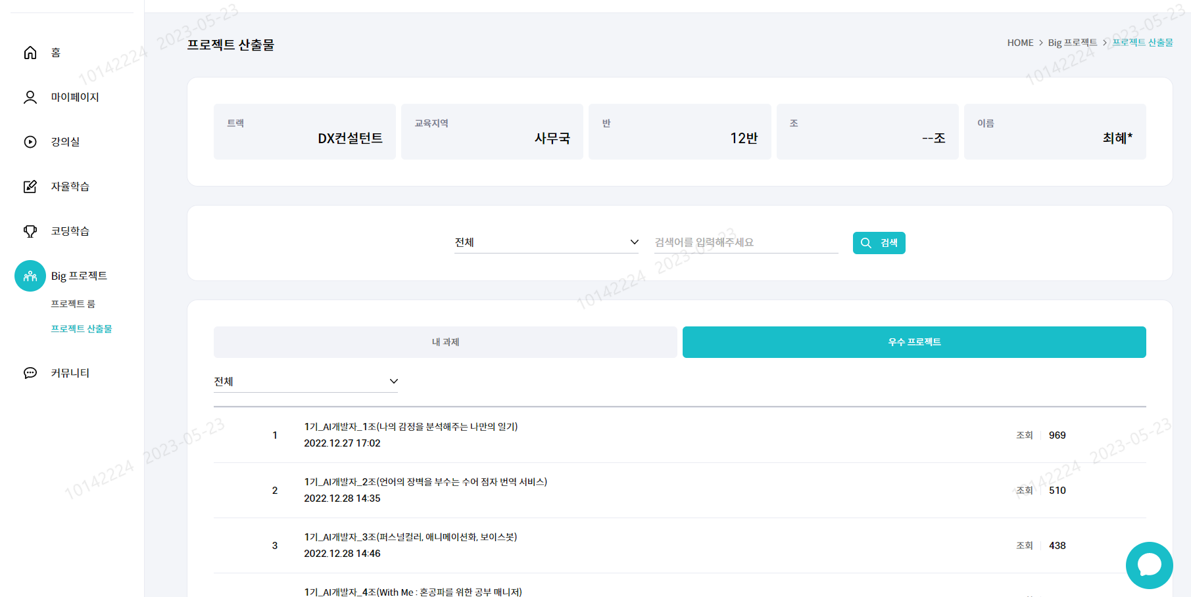
3. 참고 – 기존 빅프로젝트 산출물
AIVLE EDU –빅프로젝트 –우수 프로젝트 탭 – 1,2,3,4기 빅프로젝트 산출물

